Slide 1
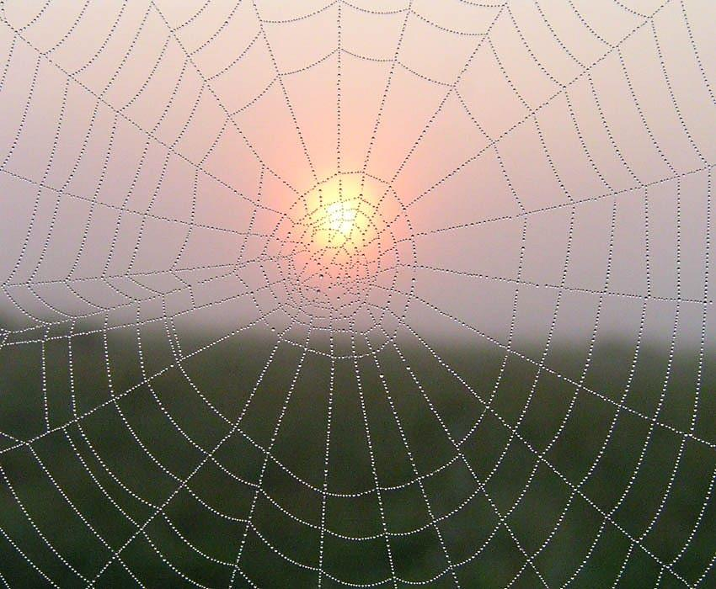
Класс Паукообразные
7 класс.
Учитель биологии Волкова Надежда Григорьевна,
МКОУ СОШ № 251 ЗАТО г. Фокино Приморский край

Slide 2
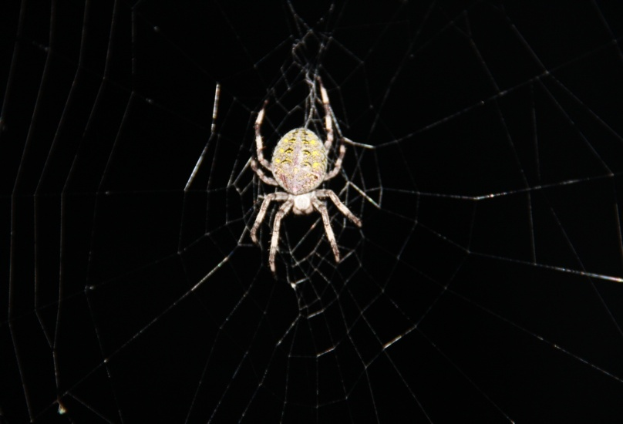
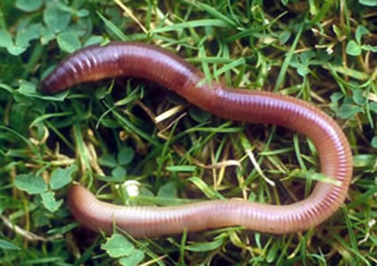
Цель:
Расширить знания о признаках типа Членистоногих, изучив класс Паукообразные и установить черты сходства и различия между членистоногими и кольчатыми червями.

Slide 3
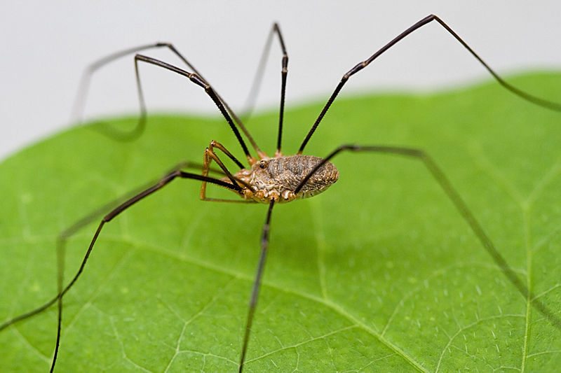
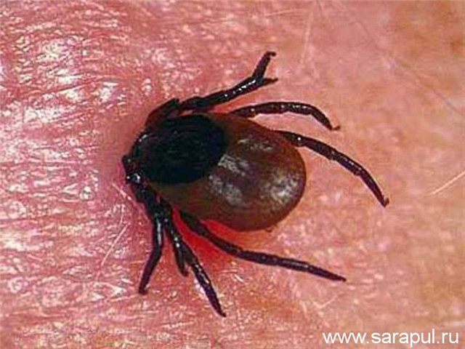
Проблемный вопрос:
Какие признаки свидетельствуют о более высоком уровне развития членистоногих по сравнению с кольчатыми червями?

Slide 4
Сходства и различия в строении кольчецов и членистоногих.
Признаки строения | Тип Кольчецы | Тип Членистоногие
Сегментация тела
Симметрия тела
Пищеварение
Кровеносная система
Дыхательная система
Нервная система
Органы чувств
Размножение

Slide 5
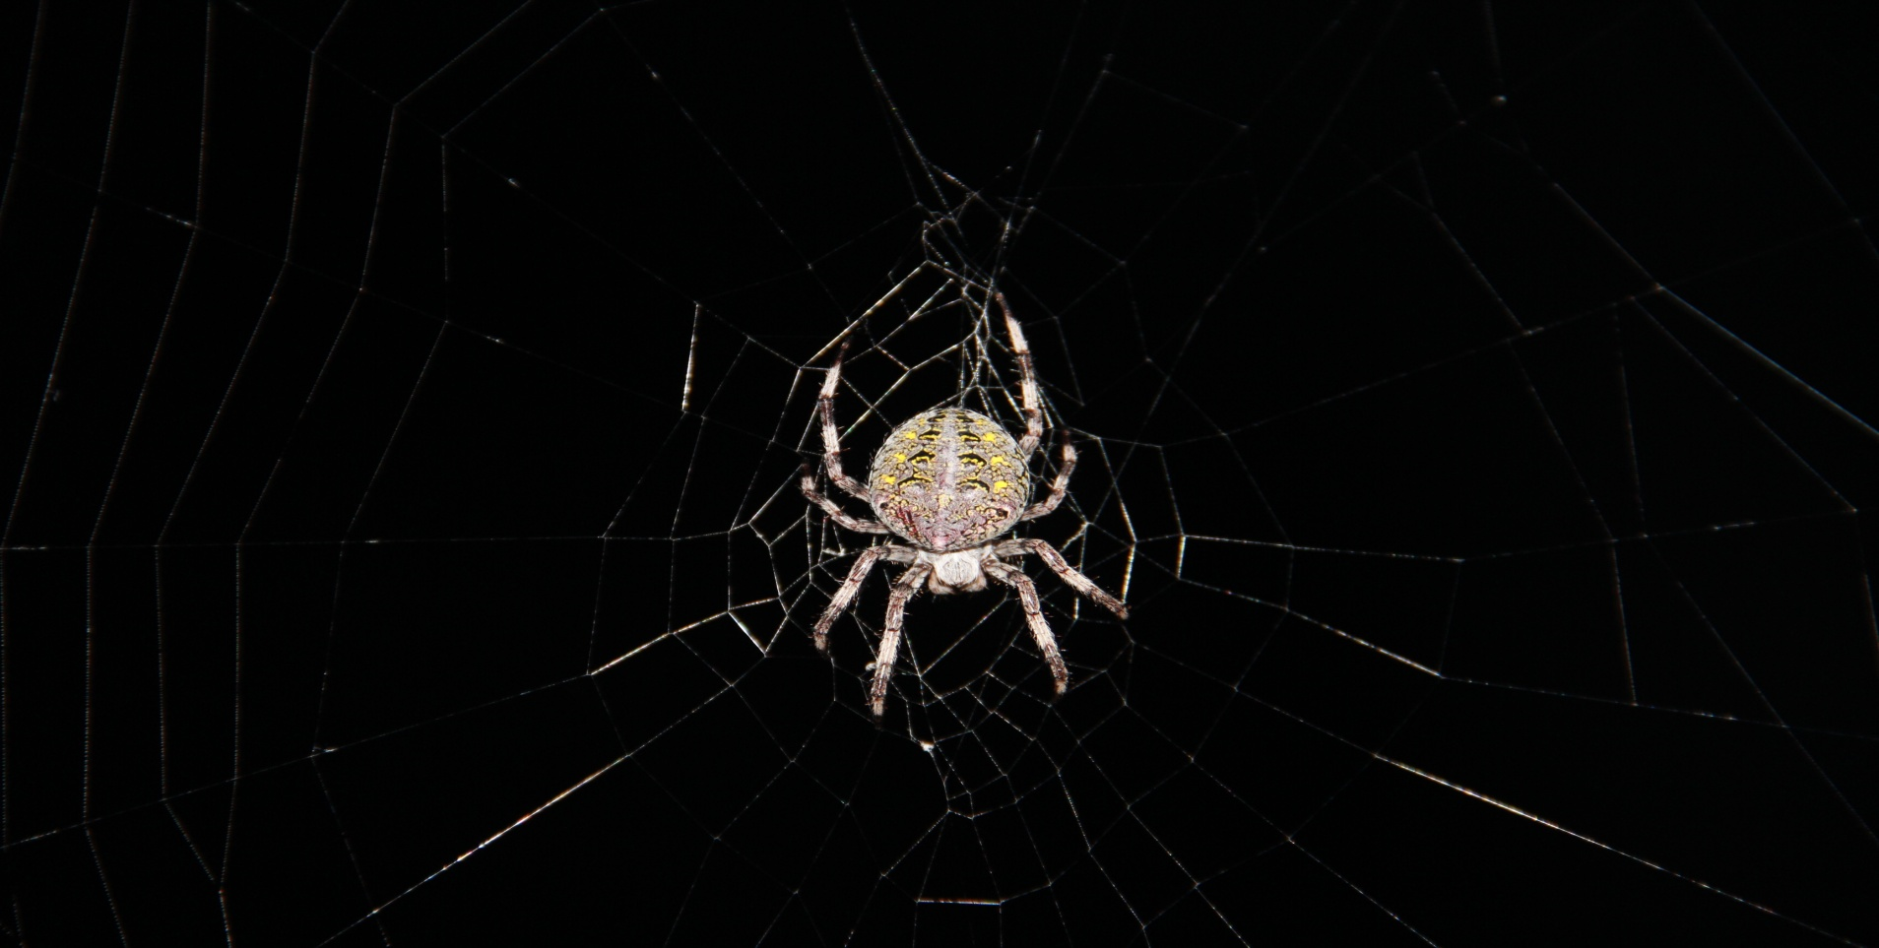
Мраморный паук - крестовик

Slide 6
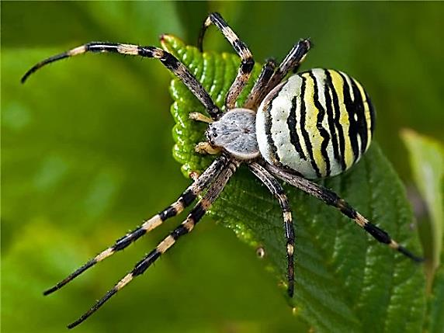
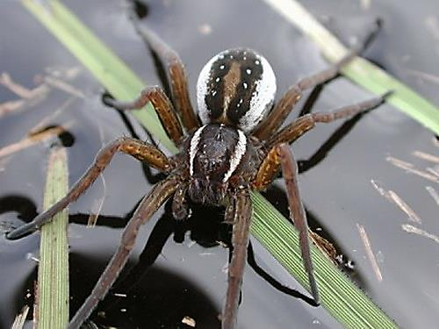
Паукообразные – преимущественно хищные членистоногие животные.
Среда обитания:
суша;
пресные водоёмы
(немногие виды).
Образ жизни:
свободноживущий;
паразитический.

Slide 7
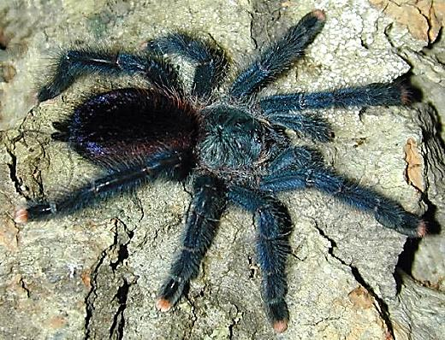
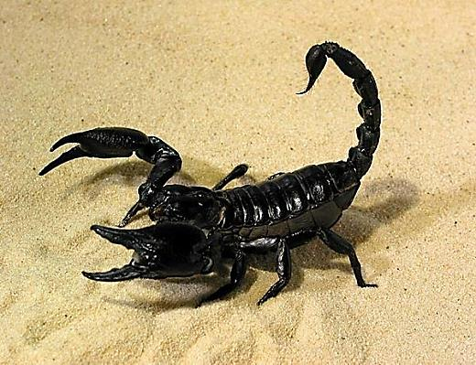
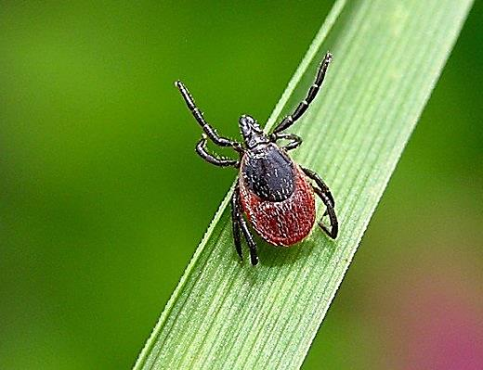
Класс
Паукообразные
Пауки
Скорпионы
Клещи

Slide 8
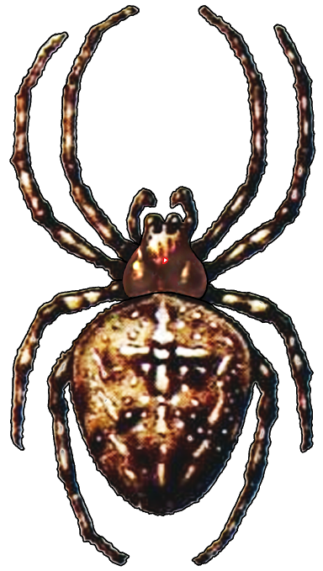
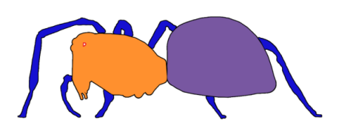
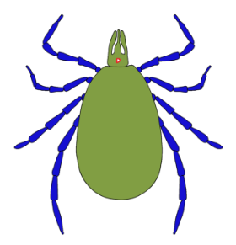
Внешнее строение
головогрудь
головогрудь
брюшко
кутикула
стебелёк
брюшко
сплошное
тело

Slide 9

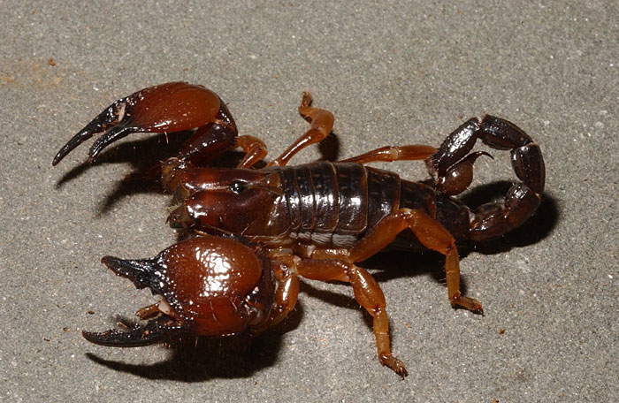
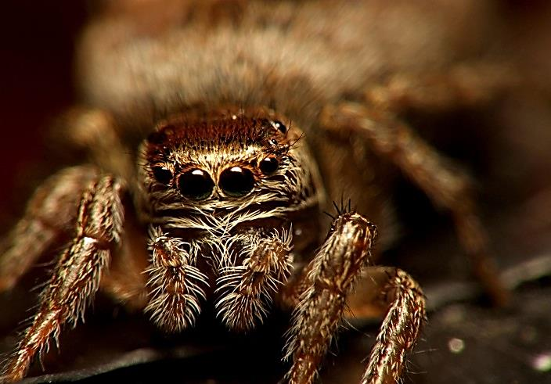
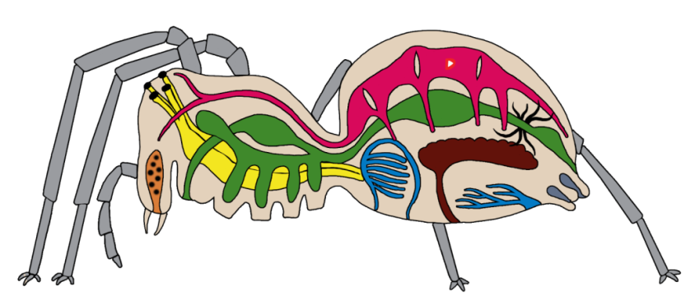
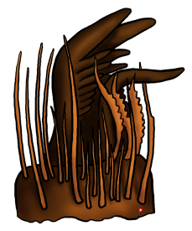
Внешнее строение
2
6 пар конечностей
педипальпы
3
4
Хелицеры (ядовитые коготки)
Ногощупальца (педипальпы)
3-6. Ходильные ноги
1
хелицеры
5
ходильные ноги
6
ядовитая железа

Slide 10
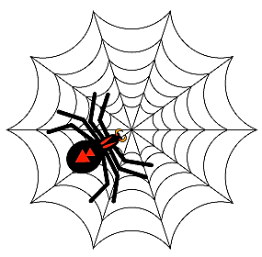
Конечностей на брюшке нет.
Есть лёгочные мешки и паутинные бородавки.
паутинные железы
ПАУТИНА
лёгочный мешок
паутинные бородавки

Slide 11
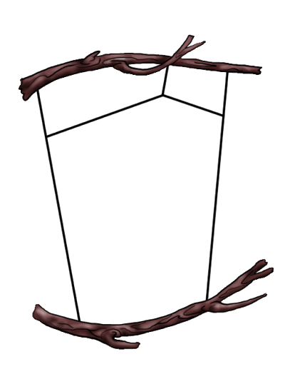
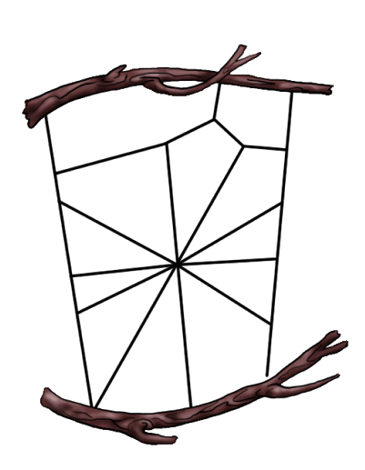
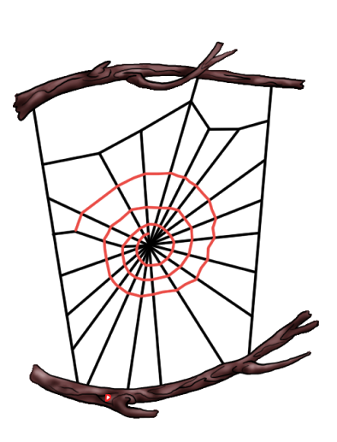
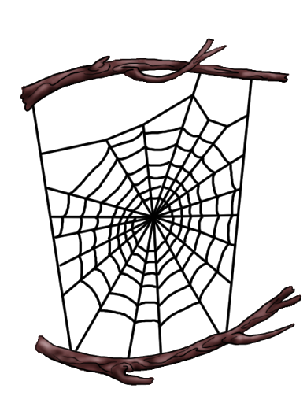
Ловчая сеть паука-крестовика

Slide 12
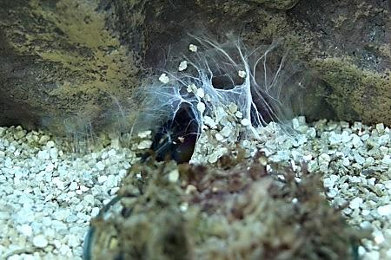
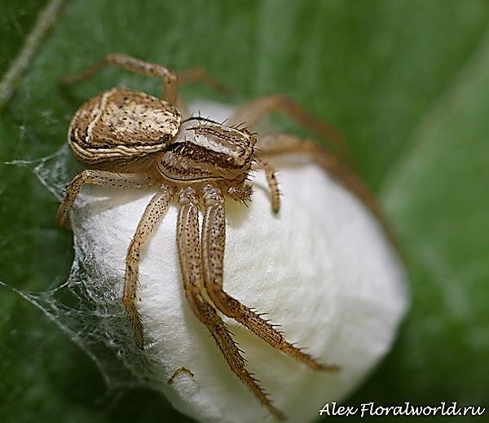
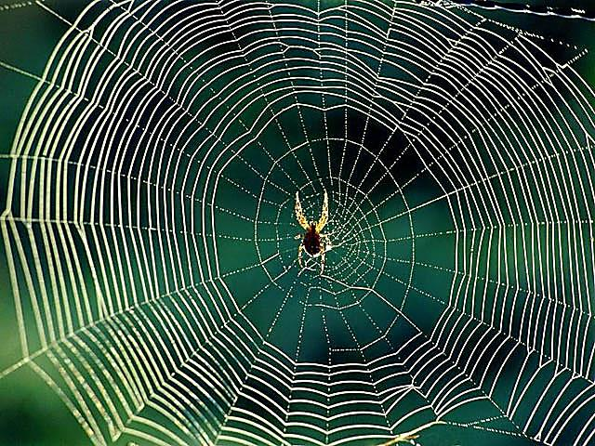
Функции паутины:
изготовление ловчих сетей;
построение гнезда;
построение кокона;
расселение паучков.

Slide 13

Внутреннее строение
паука-крестовика

Slide 14

Пищеварительная система
пищевод
желудок
печень
задняя кишка
анальное отверстие
глотка
средняя кишка
ротовое отверстие
слюнные железы

Slide 15

Кровеносная система
Незамкнутая.
сердце
сердце
органы дыхания
сосуды
полость тела
кровеносные
сосуды

Slide 16
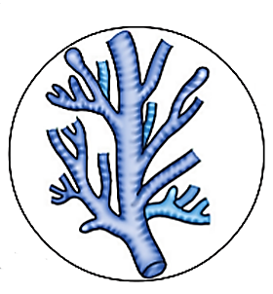

Дыхательная система
Клещи не имеют органов дыхания.
лёгочный мешок
трахеи

Slide 17
Выделительная система
мальпигиевы сосуды

Slide 18
Нервная система
окологлоточное нервное кольцо
сложный ганглий головогруди

Slide 19
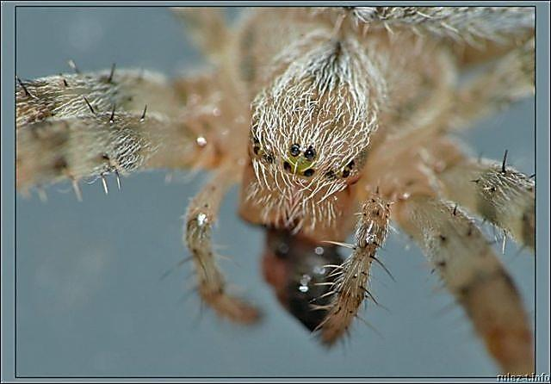
Органы чувств
4 пары простых глаз;
органы осязания – чувствительные волоски;
органы обоняния;
органы вкуса.

Slide 20
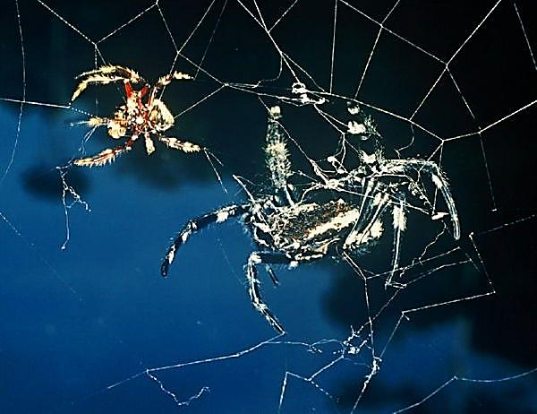
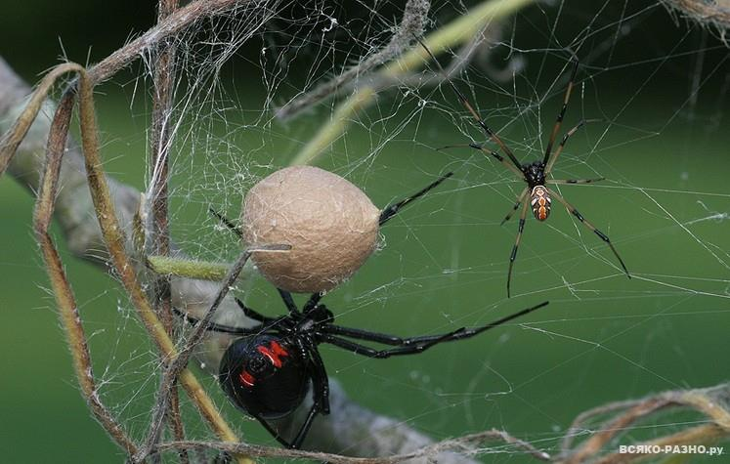
Половая система
Пауки раздельнополые.
Выражен половой диморфизм (самка крупнее самца).
Размножение половое.
половая
железа

Slide 21
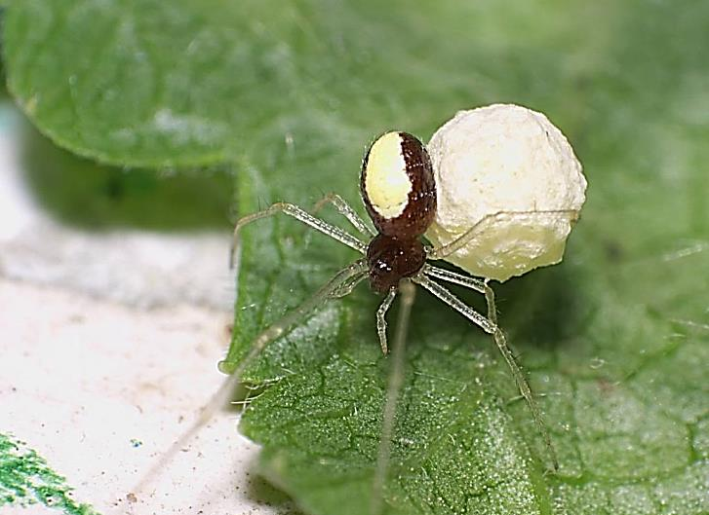
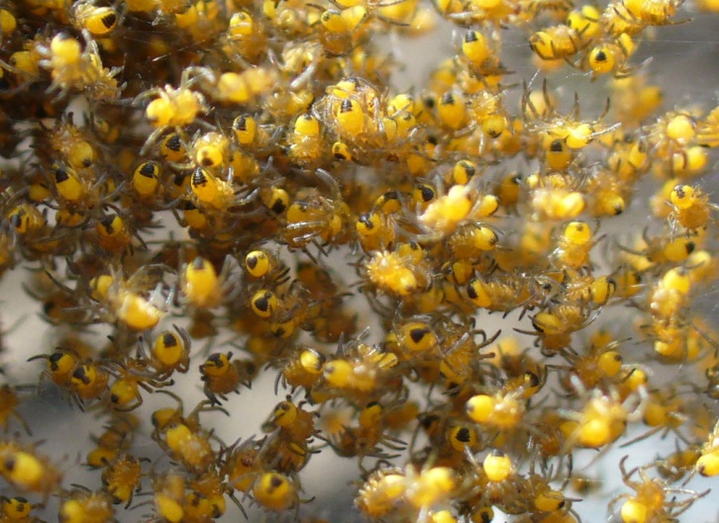
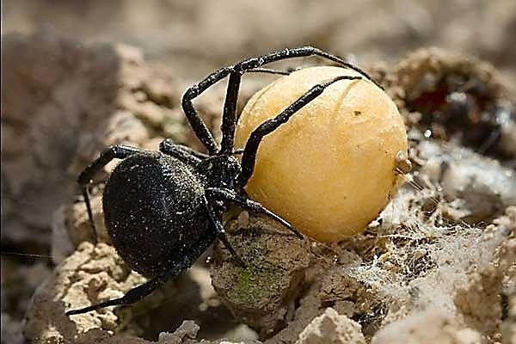
Оплодотворение внутреннее.
Развитие прямое.
яйца в коконе
молодые пауки

Slide 22
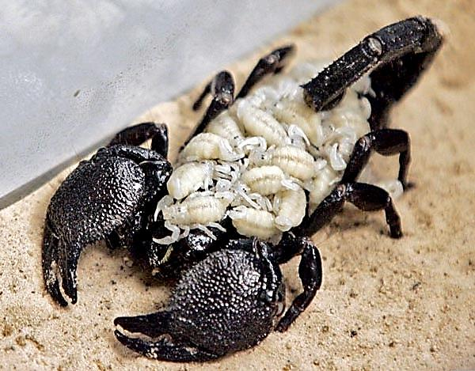
Встречается забота о потомстве.
Для скорпионов характерно живорождение.

Slide 23

Значение паукообразных
пауки уничтожают вредных насекомых
укусы некоторых видов пауков ядовиты
почвенные клещи – санитары природы
клещи – паразиты человека и животных
клещи – вредители растений

Slide 24

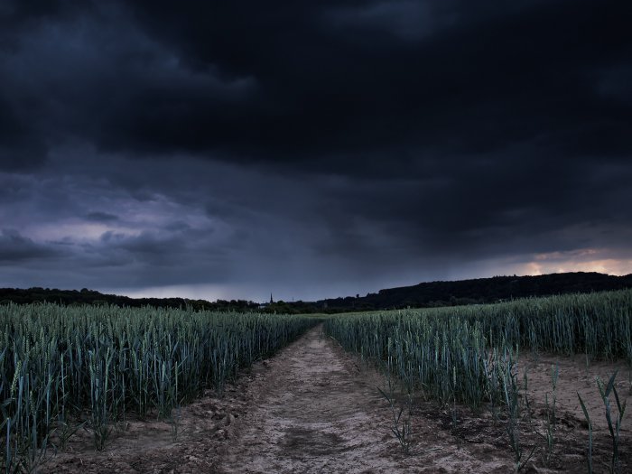



Slide 25
Сходства и различия в строении кольчецов и членистоногих.
Признаки строения | Тип Кольчецы | Тип Членистоногие
Сегментация тела | Сегментировано | Сегментировано или слитнотелые
Симметрия тела | Двусторонняя | Двусторонняя
Пищеварение | Внутреннее | Частично внекишечное
Кровеносная система | Замкнутая | Не замкнутая
Дыхательная система | Через всю поверхность тела или жабрами | Лёгочные мешки и трахеи
Нервная система | Узлового типа | Узлового типа
Органы чувств | Зрение , слух, обоняние, осязание,вкус. | Зрение ,слух , обоняние,осязание,вкус.
Размножение | Гермафродиты | Раздельнополые

Slide 26
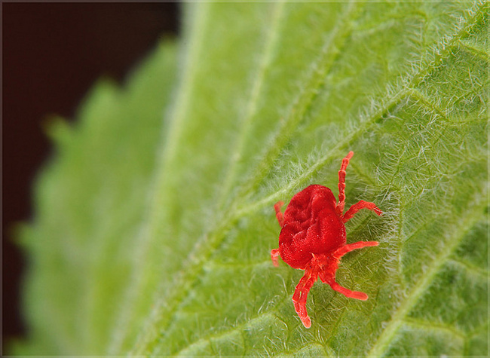
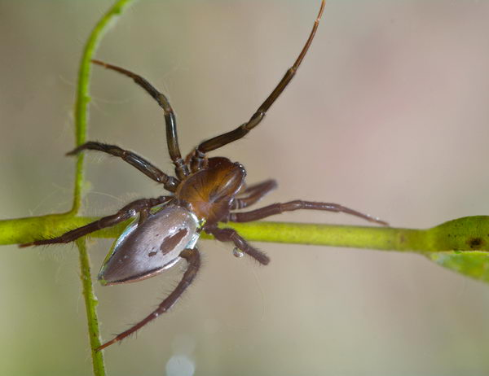
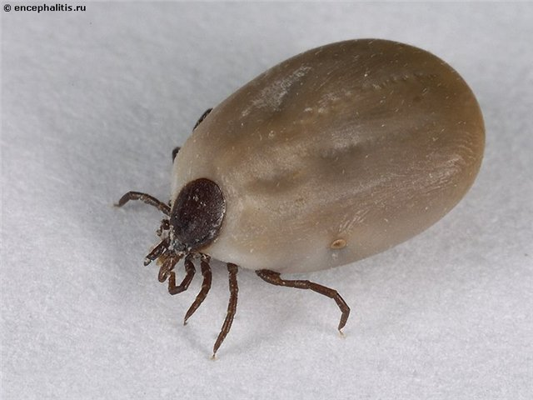
Домашнее задание:
Параграф №14 стр.59 – 62
Задание на стр.62 учебника.

Slide 27
Подумай , вспомни и ответь!
Среди паукообразных имеются животные , с которыми имеют дело и агроном , и врач , и ветеринар. Какие это паукообразные ? Почему к ним проявляют интерес люди разных специальностей?

Slide 28


Характерные признаки класса Паукообразные:
2 отдела тела (головогрудь и брюшко);
у клещей тело слитное;
глаза простые;
усики отсутствуют;
имеют хелицеры и педипальпы;
4 пар ходильных ног;
органы дыхания: лёгочные мешки и
трахеи;

Slide 29
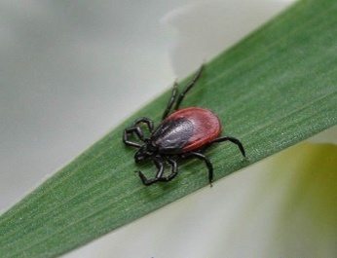
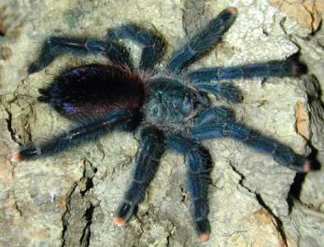

Характерные признаки класса Паукообразные:
органы выделения – мальпигиевы
сосуды;
частичное внекишечное пищеварение;
оплодотворение внутреннее;
паукообразные: пауки, скорпионы и
клещи.

